Slide 1
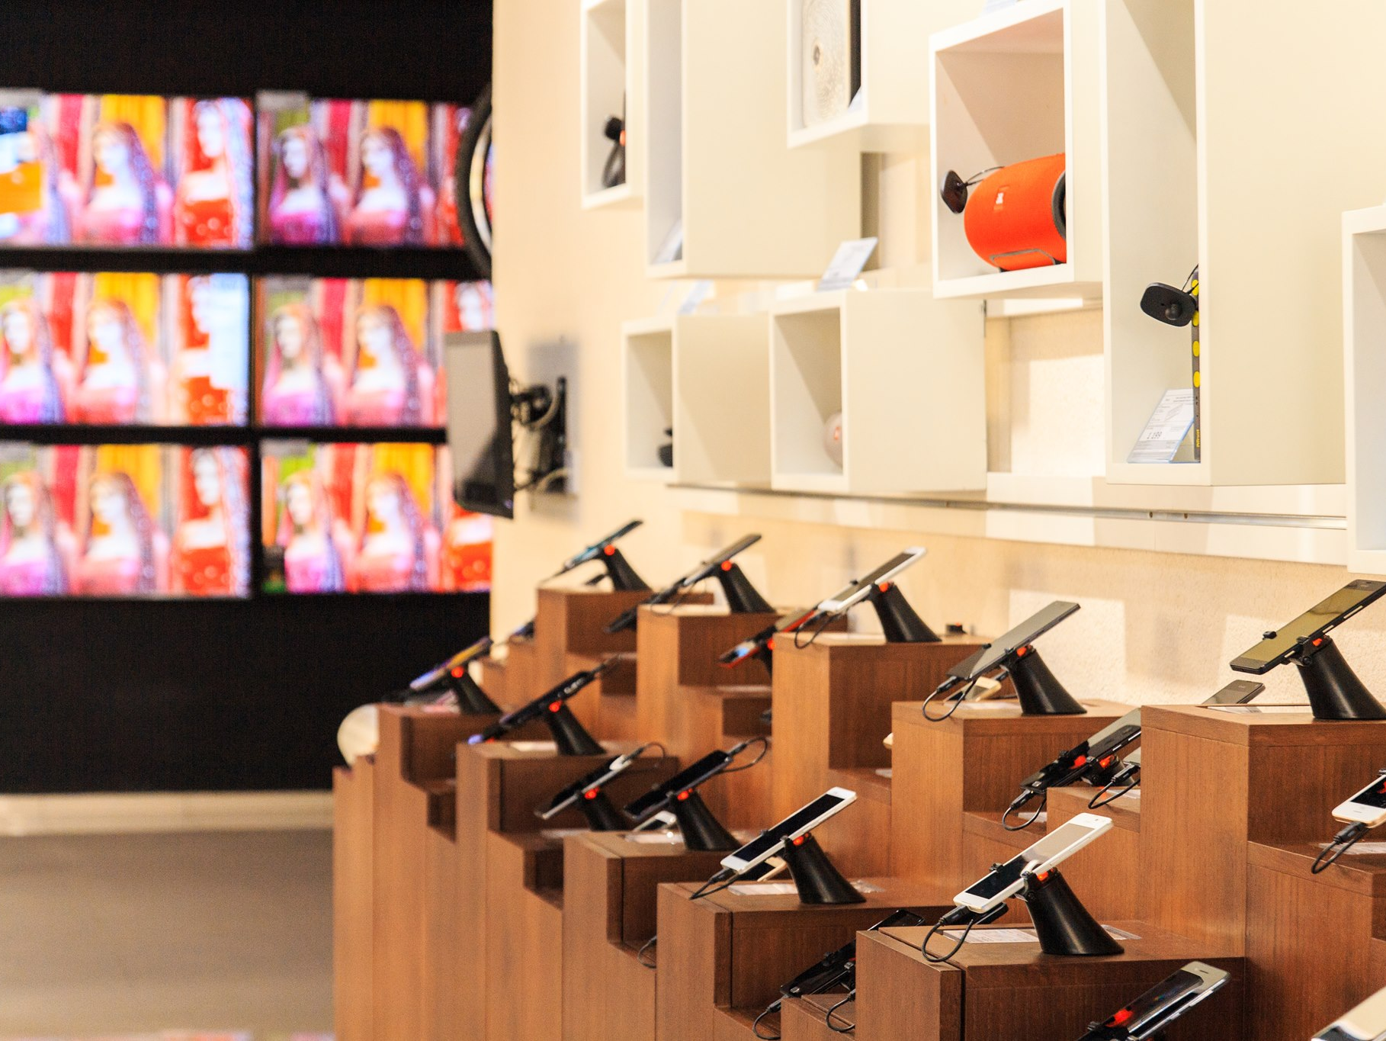

магазин
Фокстрот. Техника для дома
Магазин, в который хочется возвращаться

Slide 2
Информация о сети
На сегодняшний день «Фокстрот» является крупнейшим ритейлером по количеству магазинов и объёмам продаж электроники и бытовой техники в Украине
Первый магазин торговой сети был открыт в 1994 году.
159 магазина «Фокстрот» в Украине по состоянию на декабрь 2017 года.
151,0 тыс. кв. м. общая торговая площадь.
Магазины представлены в 90 областных и районных центрах Украины.

Slide 3
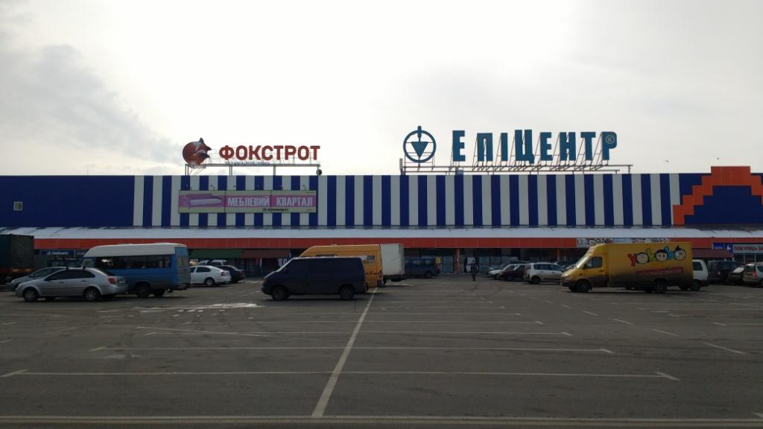
Магазин "Фокстрот", г.Черкассы, ул.30-летия Победы,29
Площадь субаренды часть магазина «Фокстрот», находится на 2-м этаже.

Slide 4
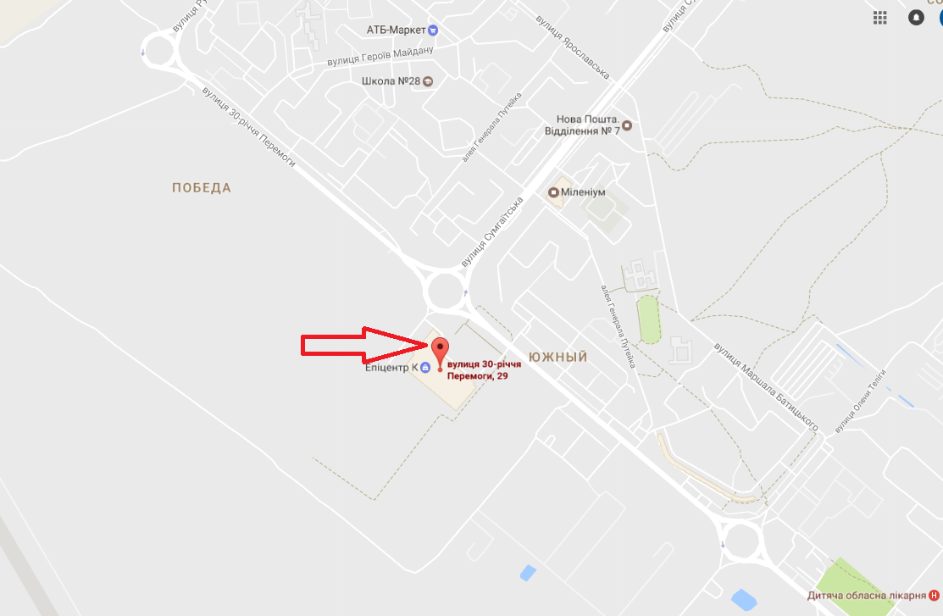
Магазин "Фокстрот", г.Черкассы, ул.30-летия Победы,29
На карте.

Slide 5
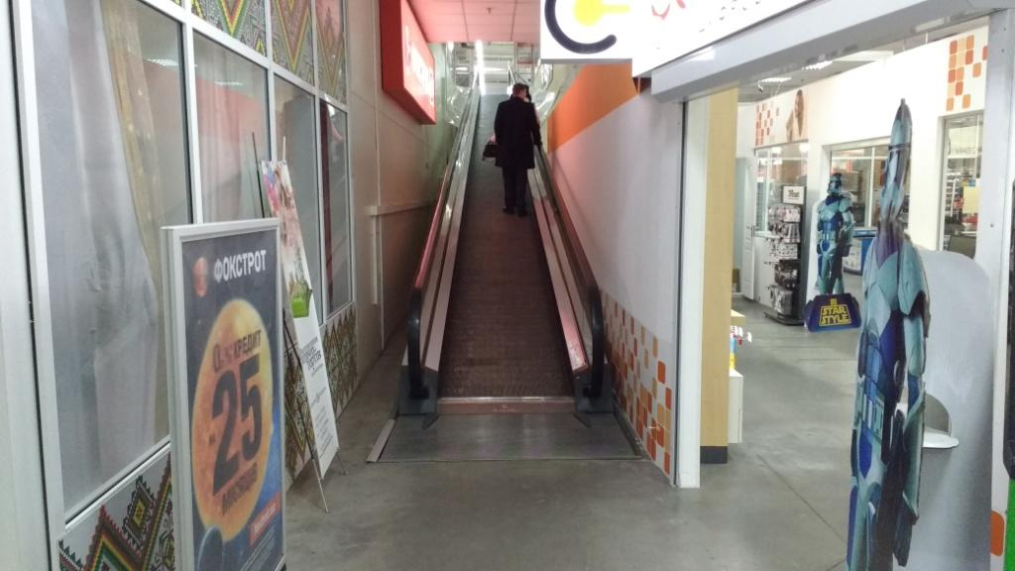
Магазин "Фокстрот", г.Черкассы, ул.30-летия Победы,29

Slide 6
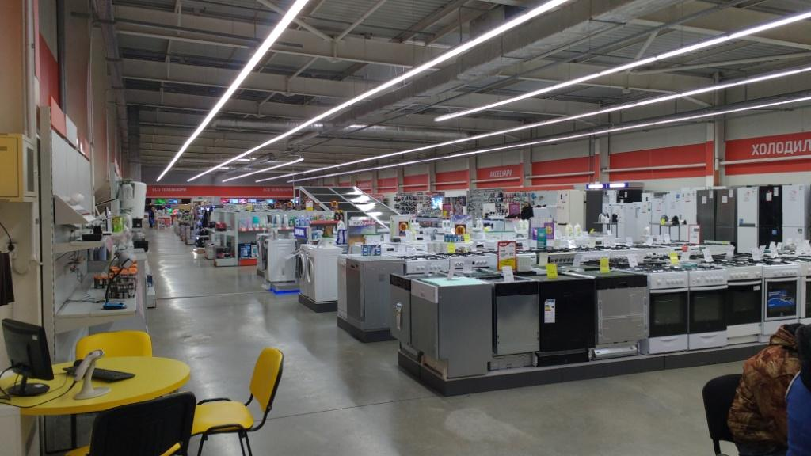
Магазин "Фокстрот", г.Черкассы, ул.30-летия Победы,29

Slide 7
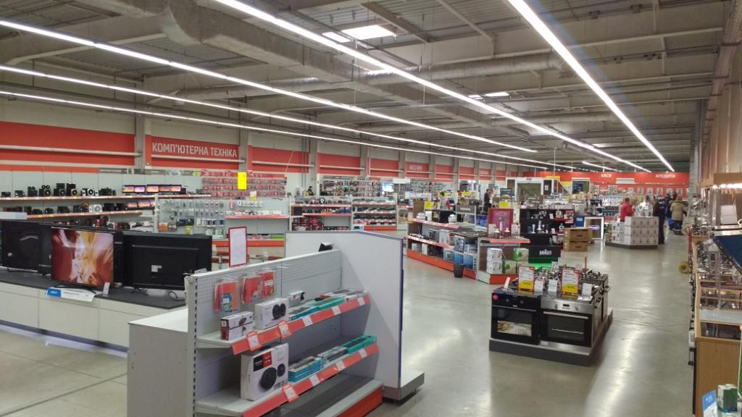
Магазин "Фокстрот", г.Черкассы, ул.30-летия Победы,29

Slide 8
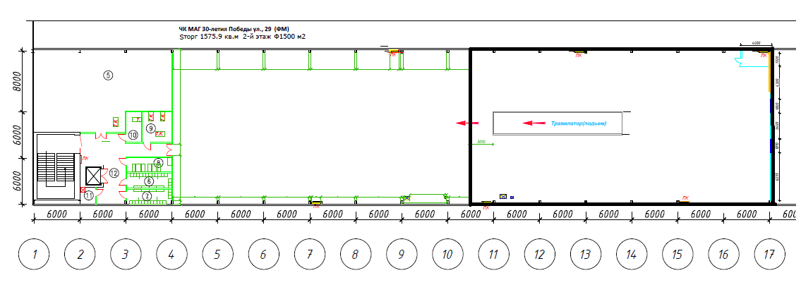
Магазин "Фокстрот", г.Черкассы, ул.30-летия Победы,29
План помещения.
Субаренда
700 м.кв.

Slide 9
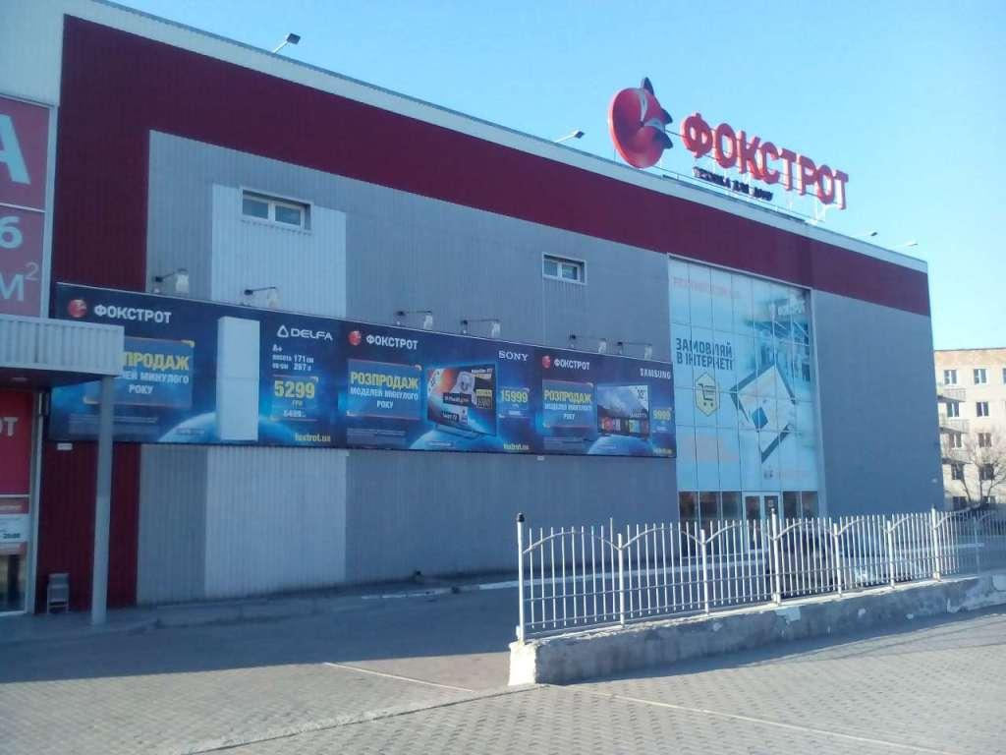
Магазин "Фокстрот", г.Кропивницкий, ул.Юрия Коваленко, 6а
700 м.кв.
2-ой этаж магазина «Фокстрот»

Slide 10
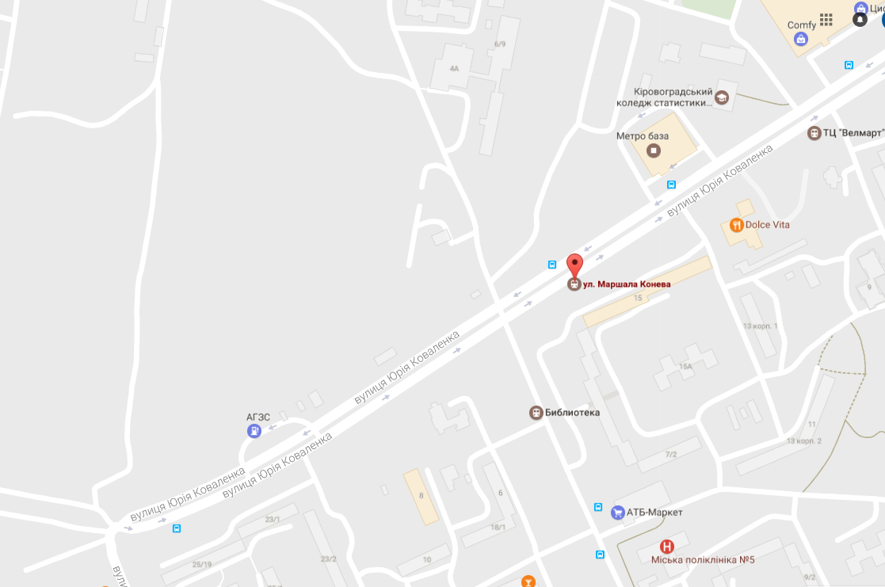
Магазин "Фокстрот", г.Кропивницкий, ул.Юрия Коваленко, 6а. На карте.
700 м.кв.

Slide 11
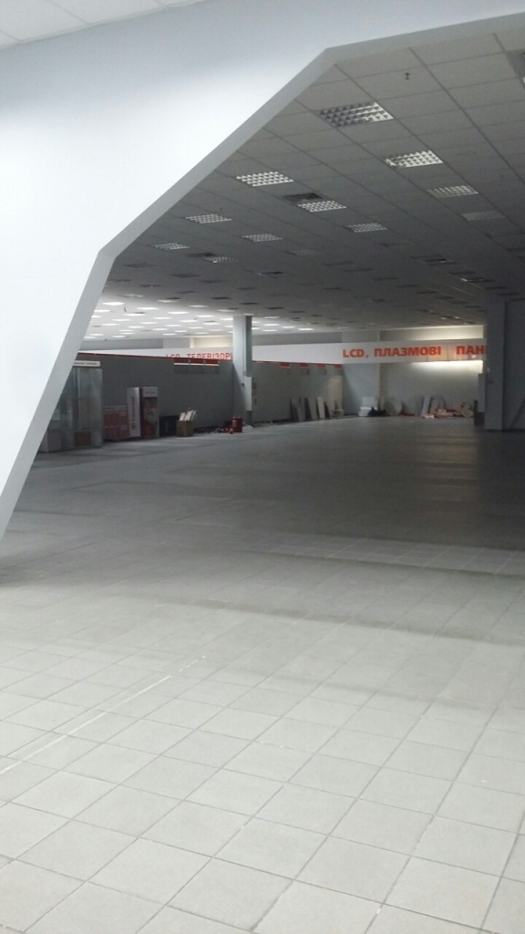
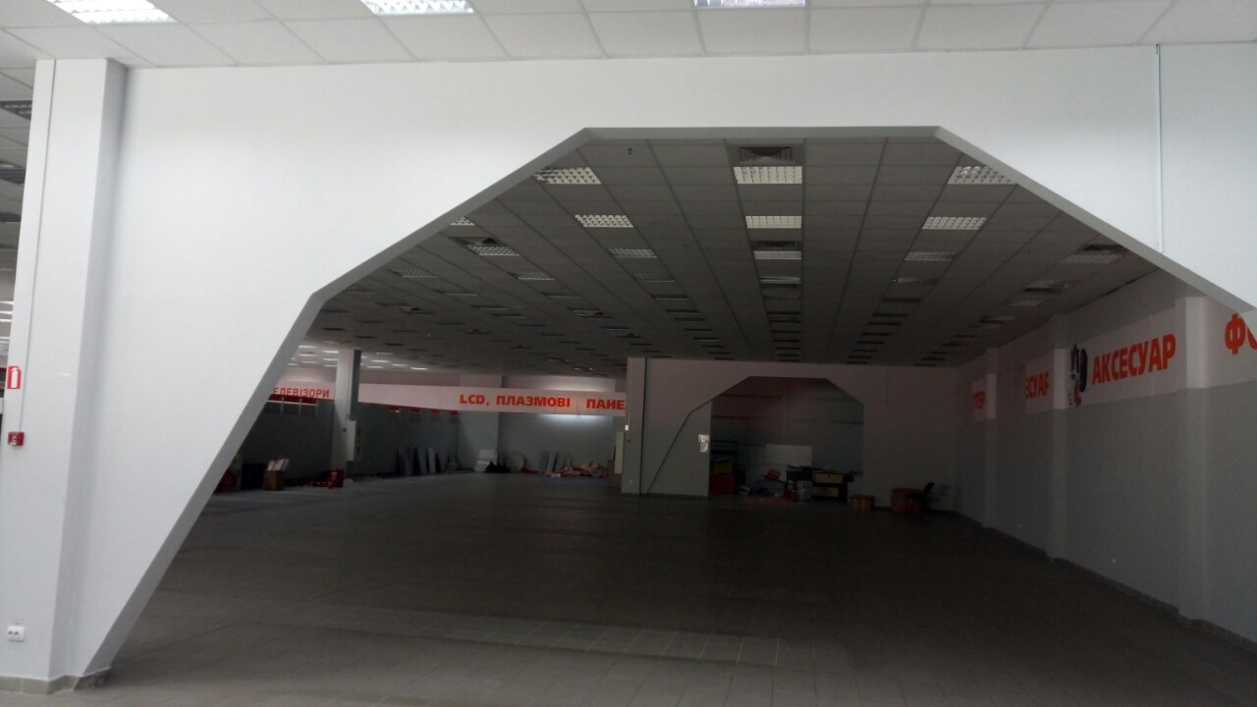
Магазин "Фокстрот", г.Кропивницкий, ул.Юрия Коваленко, 6а.

Slide 12
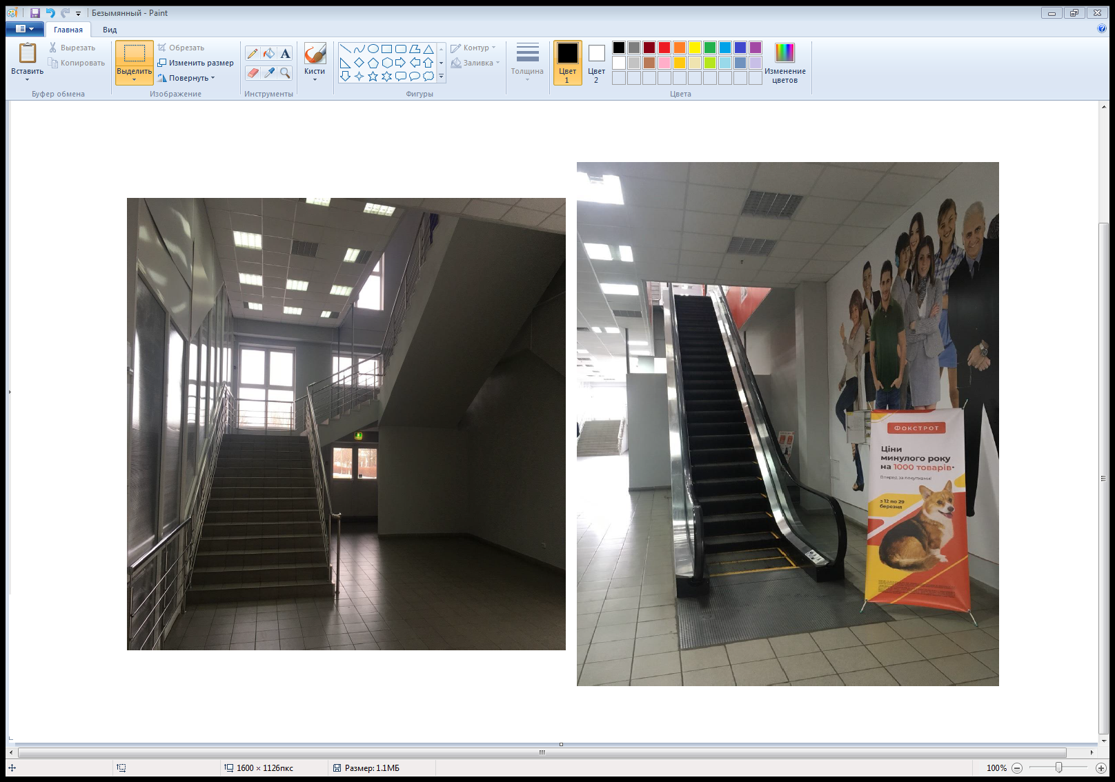
Магазин «Фокстрот». Подъём по лестнице или эскалаторе на 2-й этаж

Slide 13
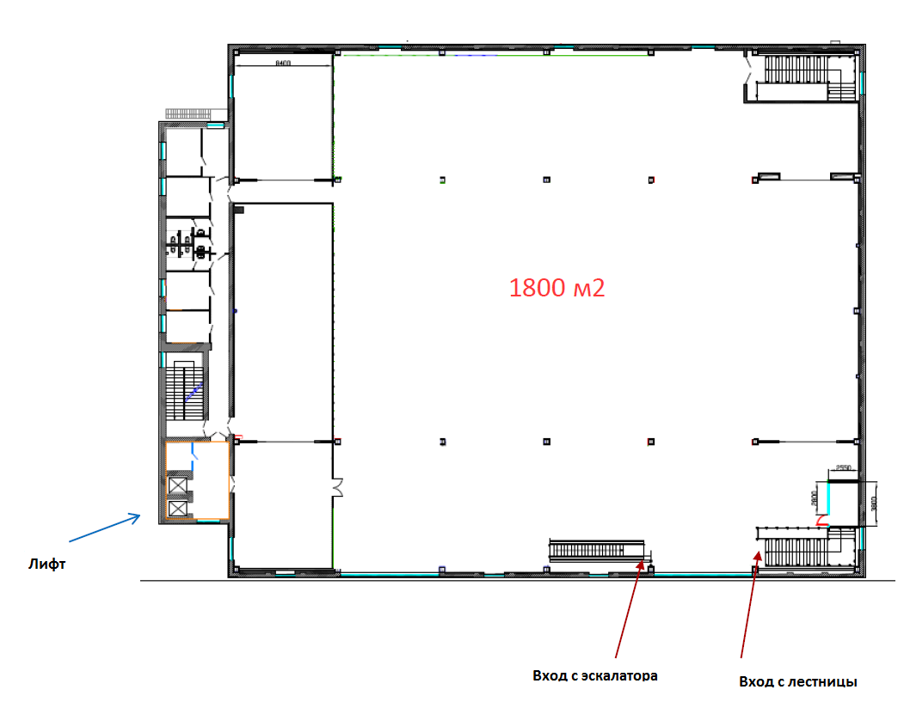
Магазин "Фокстрот", г.Кропивницкий, ул.Юрия Коваленко, 6а.
Второй этаж.
Фокстрот
700 м.кв.

Slide 14
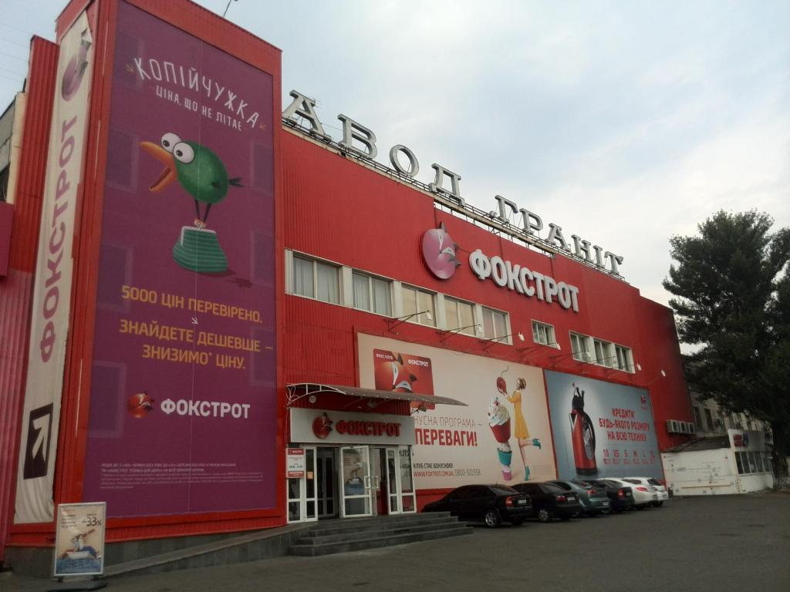
Магазин "Фокстрот", г.Киев, ул.Освободителей,17
Площадь субаренды находится на 2-м этаже магазина «Фокстрот».

Slide 15
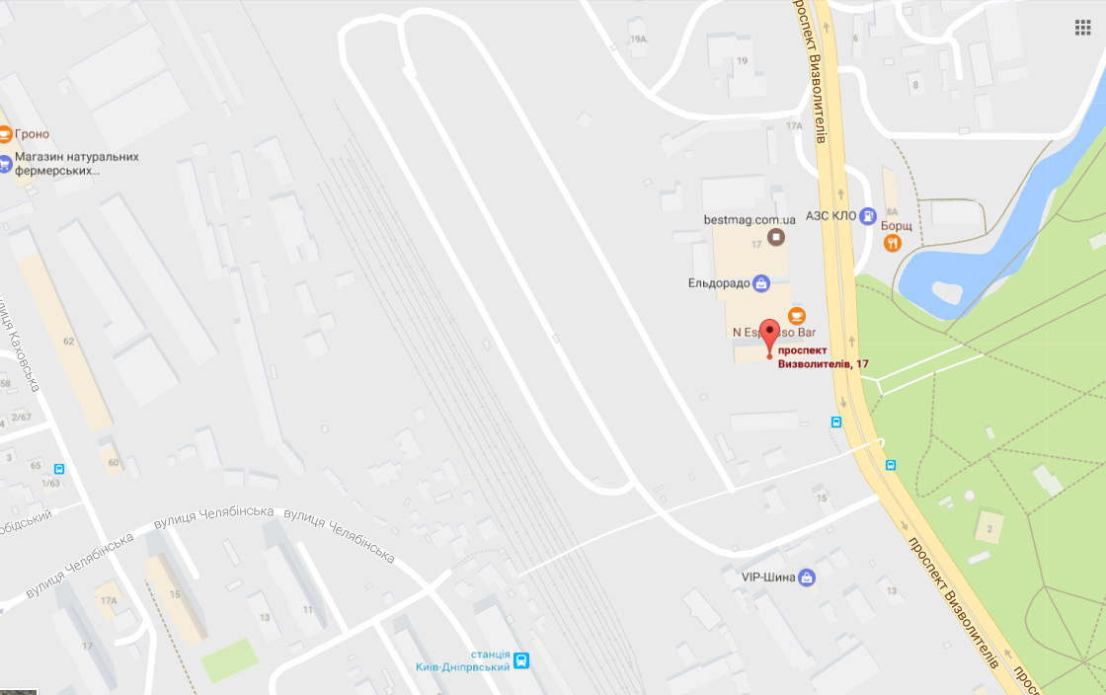
Магазин "Фокстрот", г.Киев, ул.Освободителей,17

Slide 16
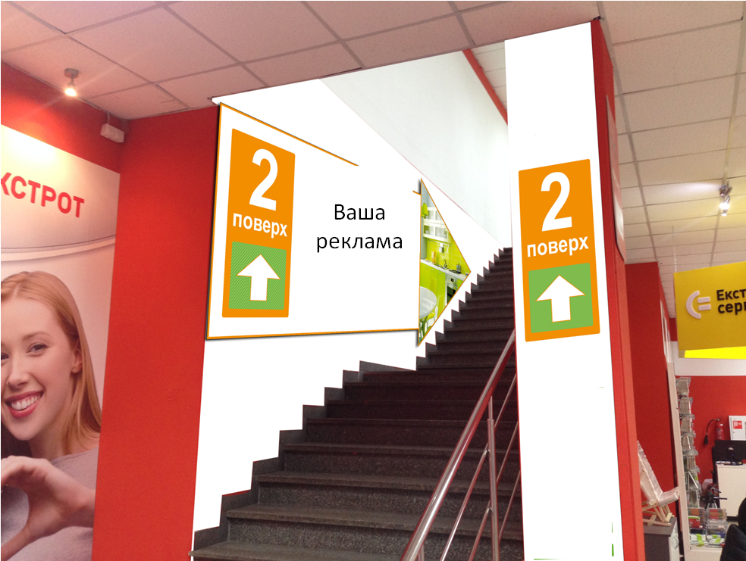
Магазин "Фокстрот", г.Киев, ул.Освободителей,17
Ваша реклама

Slide 17
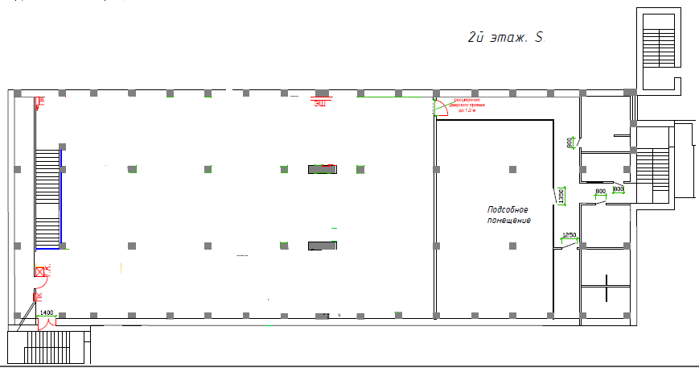
Магазин "Фокстрот", г.Киев, ул.Освободителей,17 .
План второго этажа.
542 кв.м
Субаренда

Slide 18
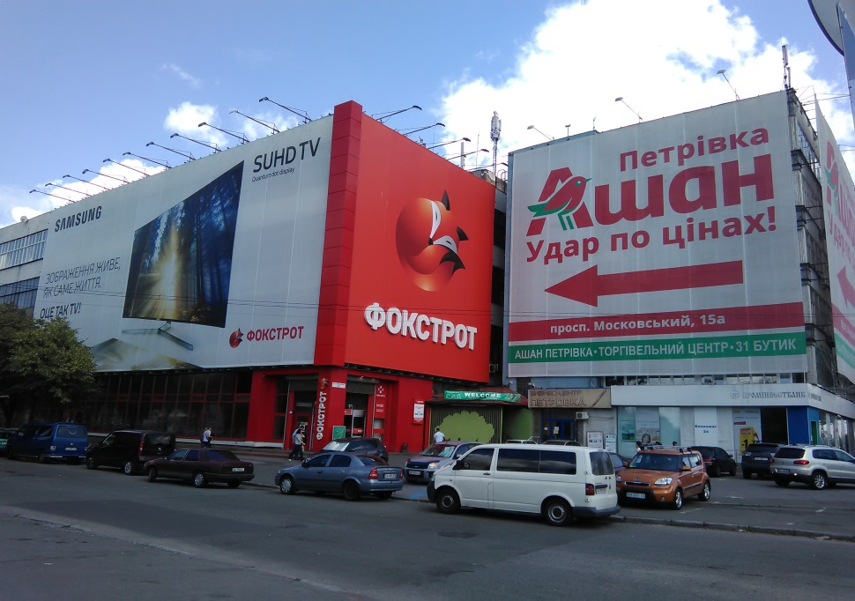
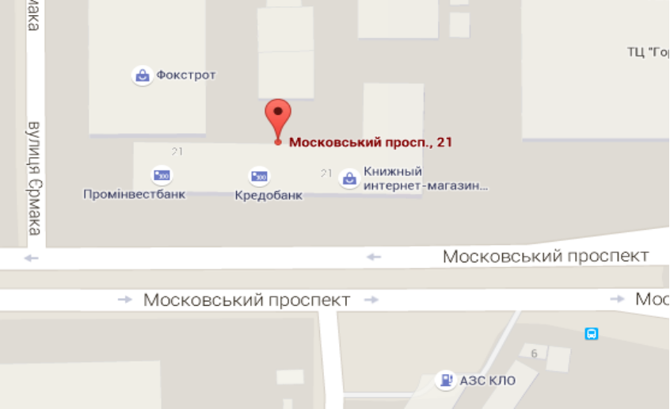

Магазин "Фокстрот", г.Киев, пр.Степана Бандеры, 21
Двухуровневый магазин сети «Фокстрот. Техника для дома» расположен на одной из самых оживленных магистралей города - Московском проспекте.
Непосредственная близость - метро Петровка, железнодорожная станция - Зенит, Киев-Петровка, Оболонь.
Население прилегающего района Оболонь – 311 000 чел.
Транспортный поток вдоль фасада ТК в день – 55 000 автомобилей.
Хорошая транспортная развязка
Открытие магазина - 2002 г.
Общая площадь 4250 кв. м
Торговая площадь 2850 кв. м
Средняя посещаемость – 26860 чел./мес.
Парковка – 30 машиномест.

Slide 19
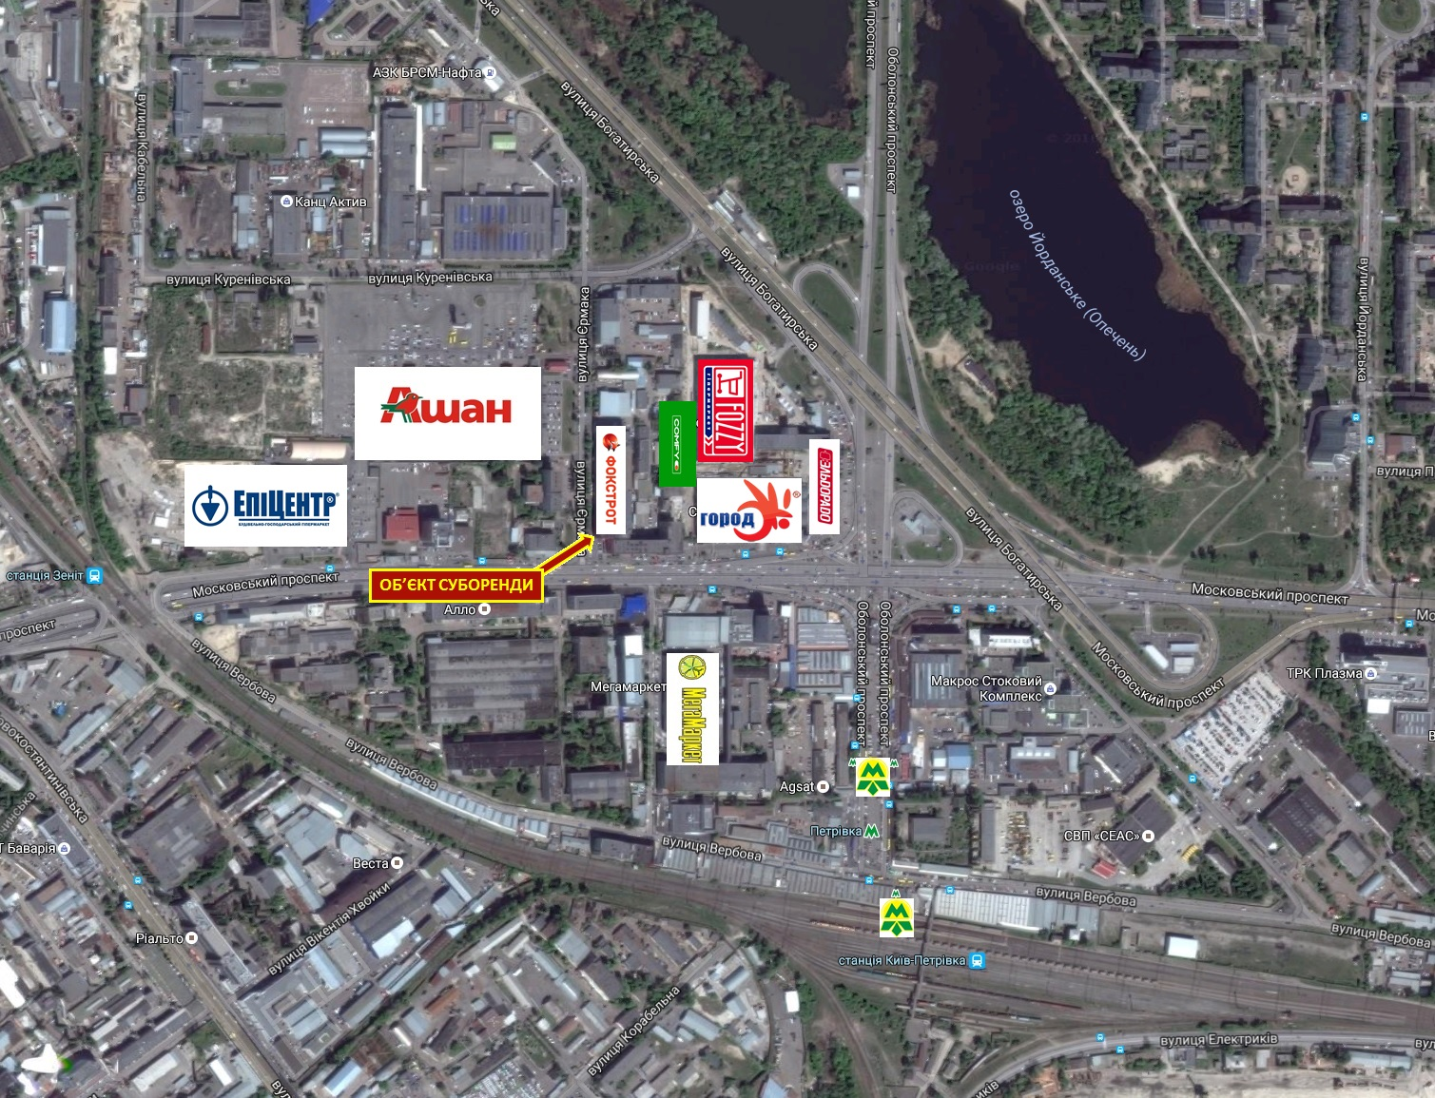
Магазин "Фокстрот", г.Киев, пр.Степана Бандеры, 21
Вид со спутника

Slide 20
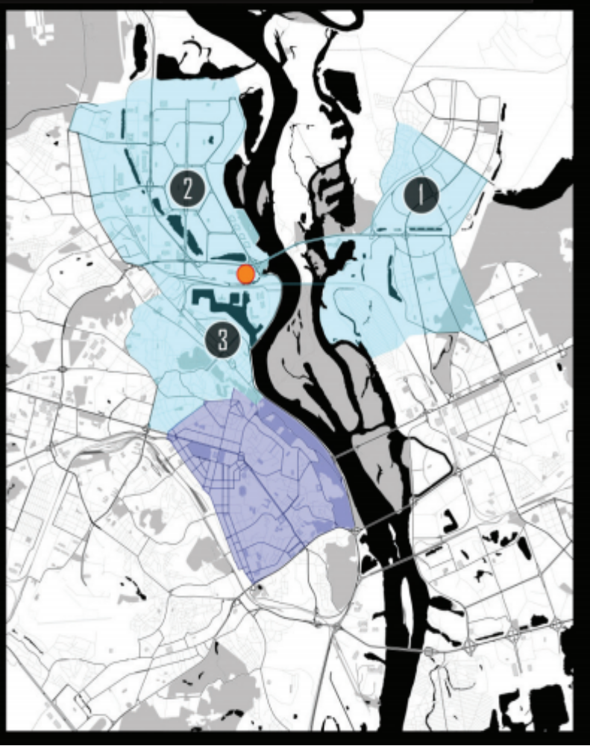
Магазин "Фокстрот", г.Киев, пр.Степана Бандеры, 21
Магазин расположен на Московском проспекте – главной транспортной артерии правобережной части Киева с ежедневным трафиком более 136.662 чел/день.
1 – Деснянський район( 354.600 чел)
2 – Оболонский район (306.000 чел)
3 – Подольский район (180.500 чел)

Slide 21
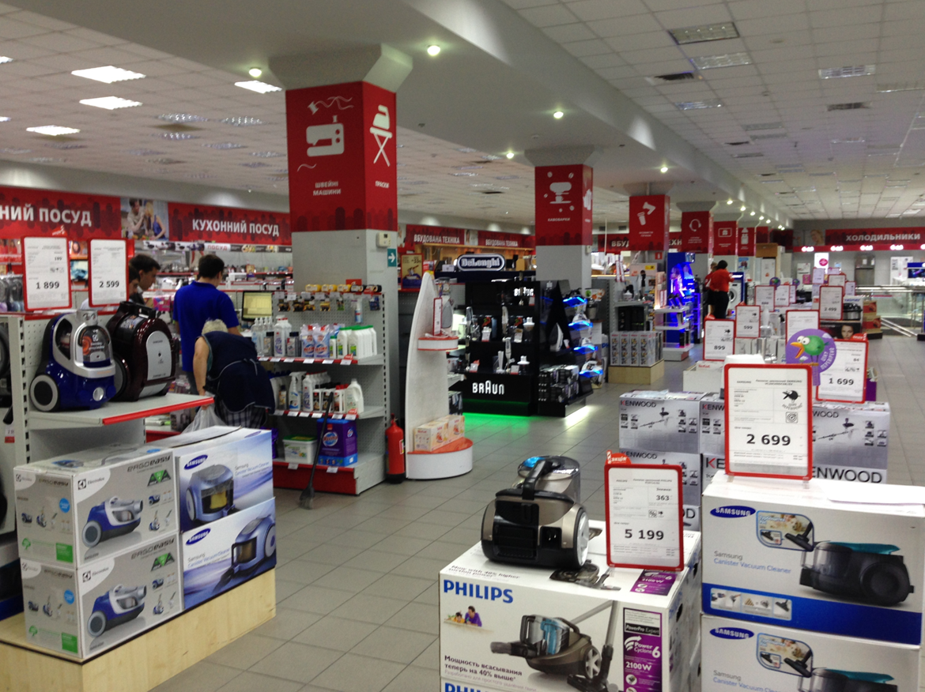
Магазин "Фокстрот", г.Киев, пр.Степана Бандеры, 21

Slide 22
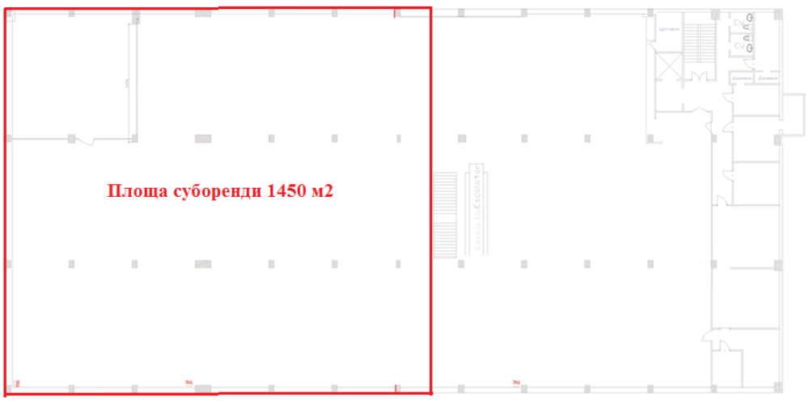
Магазин "Фокстрот", г.Киев, пр.Степана Бандеры, 21

Slide 23
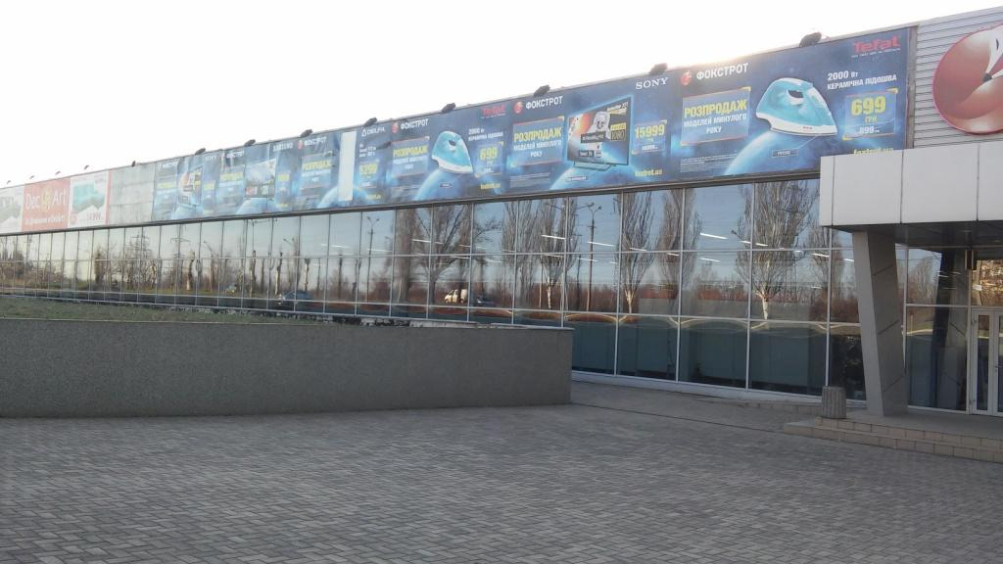
Магазин "Фокстрот", г.Кривой Рог, бул. Вечерний,31

Slide 24
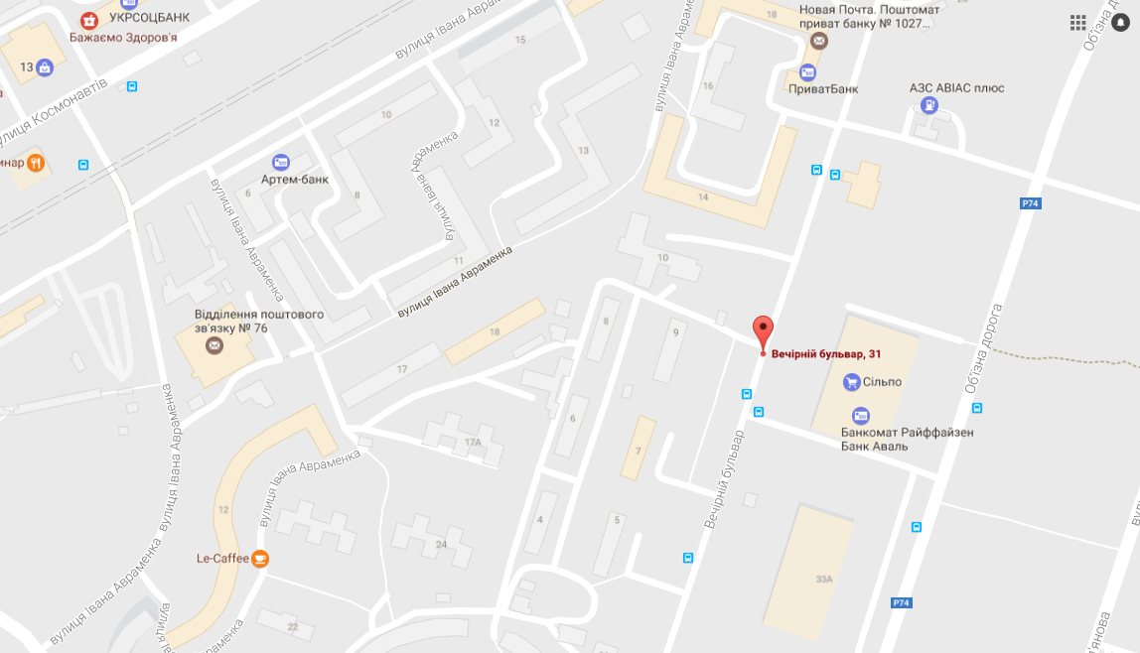
Магазин "Фокстрот", г.Кривой Рог, бул. Вечерний,31

Slide 25
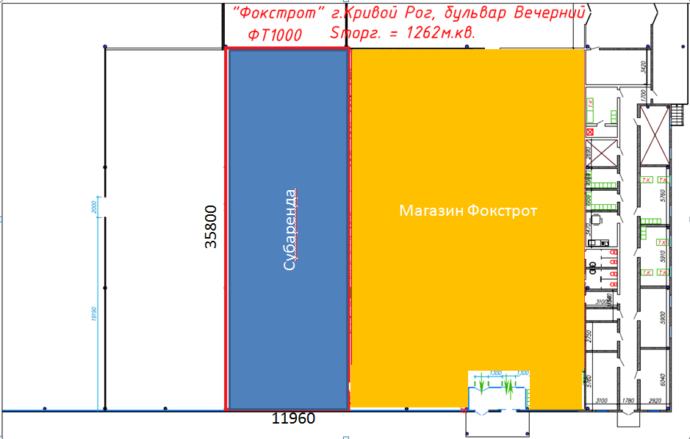
Магазин "Фокстрот", г.Кривой Рог, бул. Вечерний,31
План помещения под субаренду
430 м.кв.
вход

Slide 26
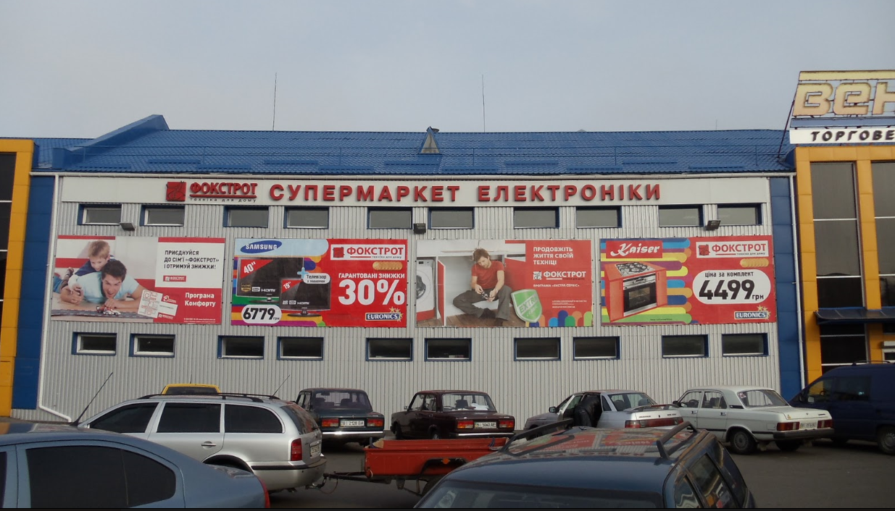
Магазин "Фокстрот", г.Лубны, пр.Владимирский,98.
Второй этаж.

Slide 27
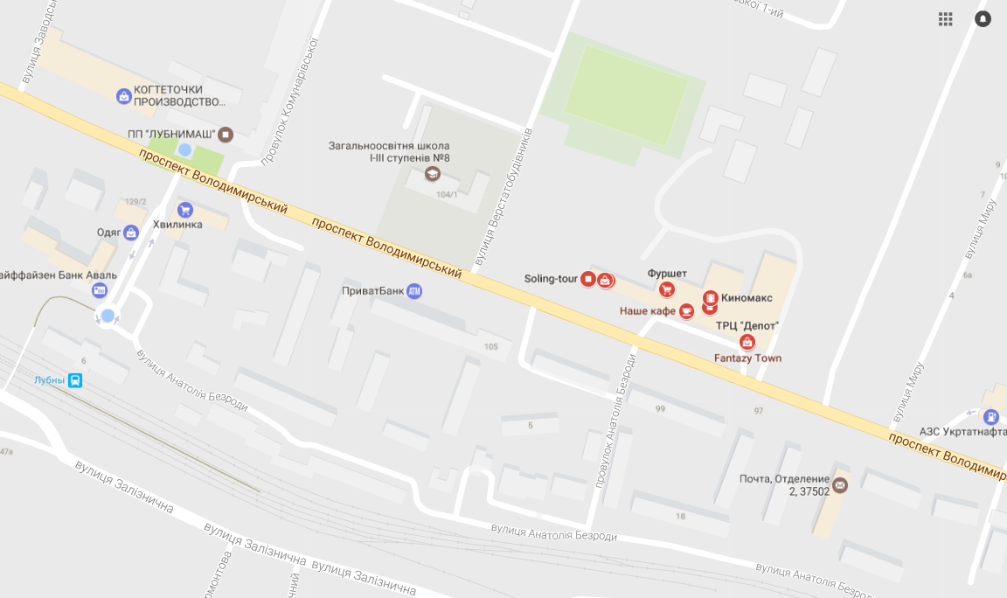
Магазин "Фокстрот", г.Лубны, пр.Владимирский,98

Slide 28
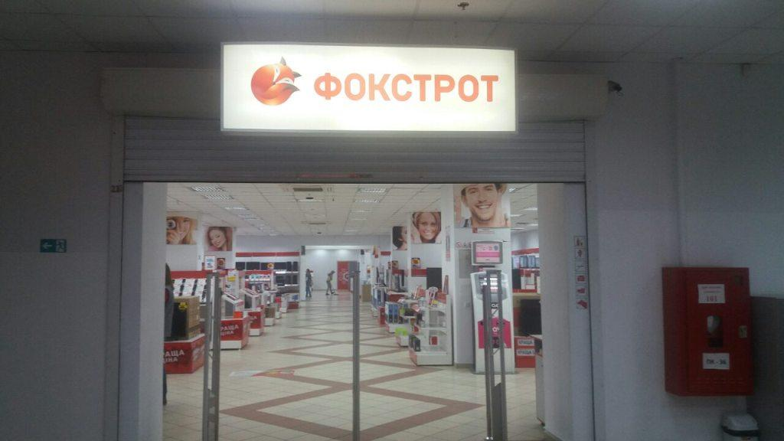
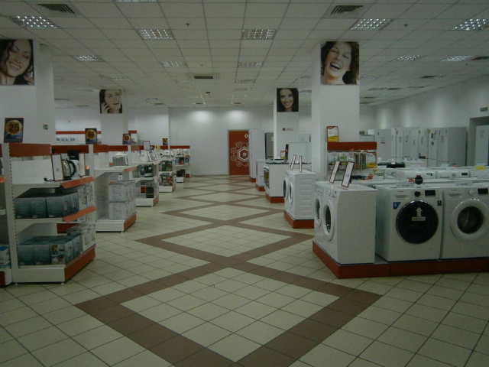
Магазин "Фокстрот", г.Лубны, пр.Владимирский,98.
Второй этаж.

Slide 29
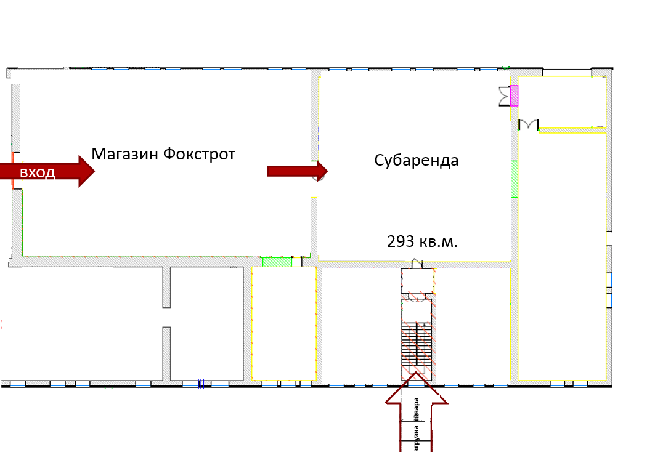
Магазин "Фокстрот", г.Лубны, пр.Владимирский,98
аренда
293 кв.м.

Slide 30
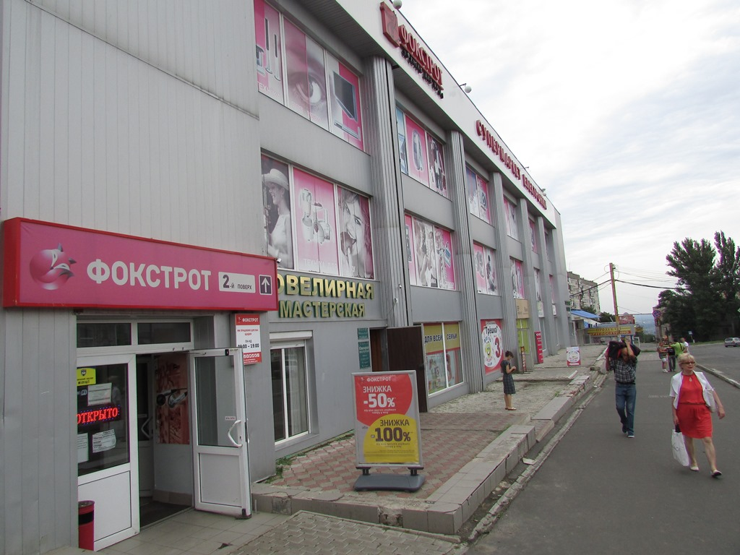
Магазин "Фокстрот", г.Лисичанск, ул.Гарибальди,50.

Slide 31
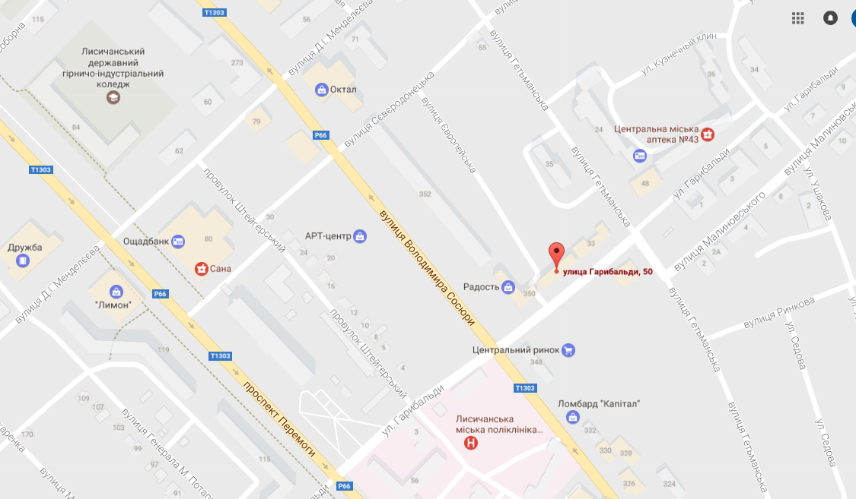
Магазин "Фокстрот", г.Лисичанск, ул.Гарибальди,50

Slide 32
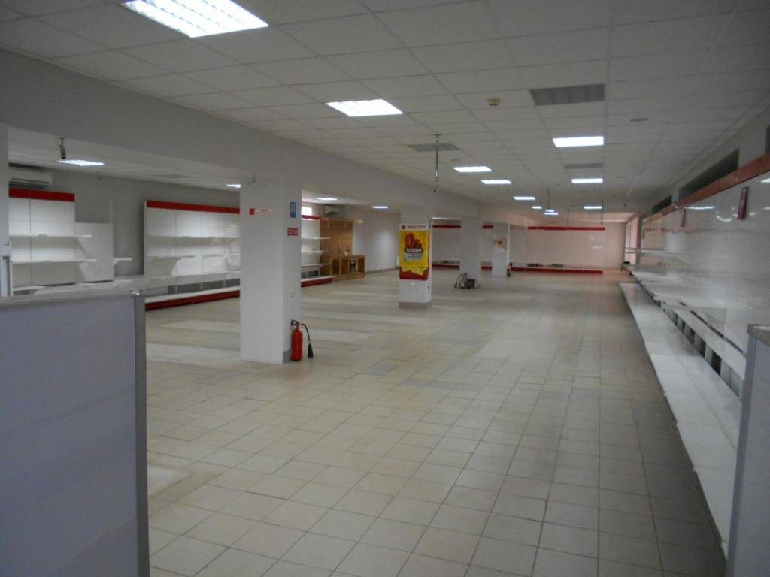
Магазин "Фокстрот", г.Лисичанск, ул.Гарибальди,50.
Третий этаж.
Условия субаренды:
Площадь субаренды – 452 м²
3-й этаж
Арендная ставка - 25 000,00 грн/мес.
Коммунальные платежи пропорционально или на основании данных приборов учёта

Slide 33
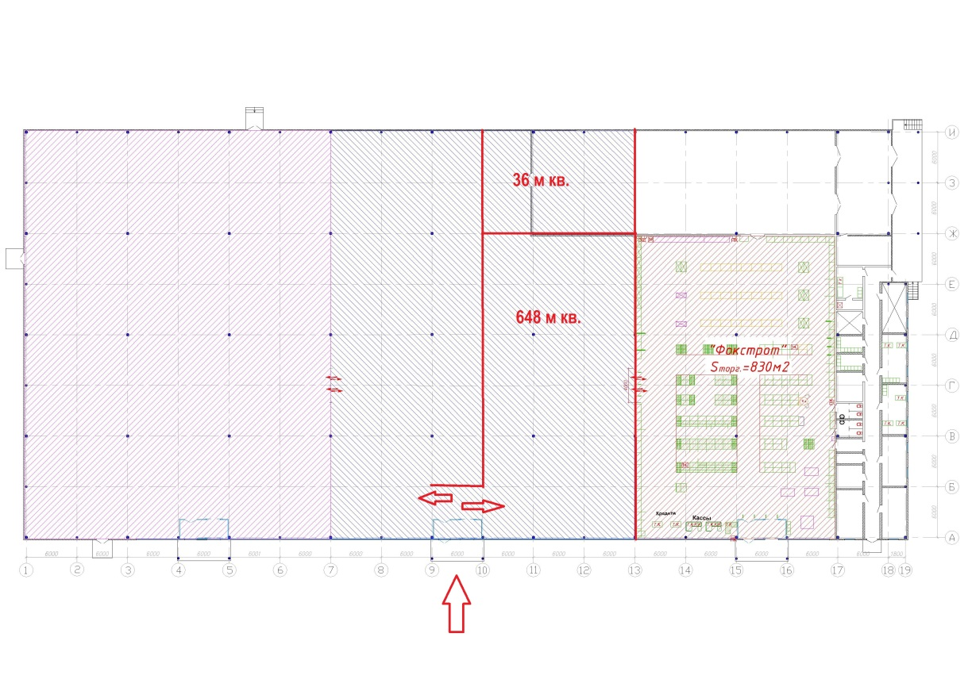

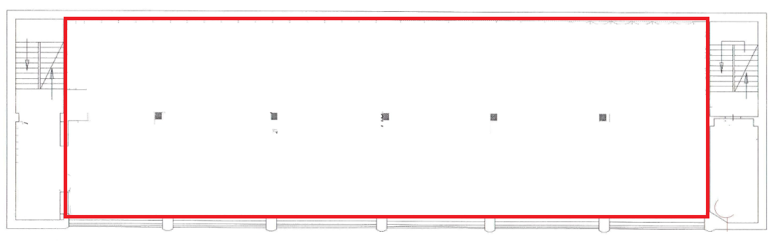
Магазин "Фокстрот", г.Лисичанск, ул.Гарибальди,50
План помещения.
3-й этаж
Субаренда 452 м.кв.

Slide 34
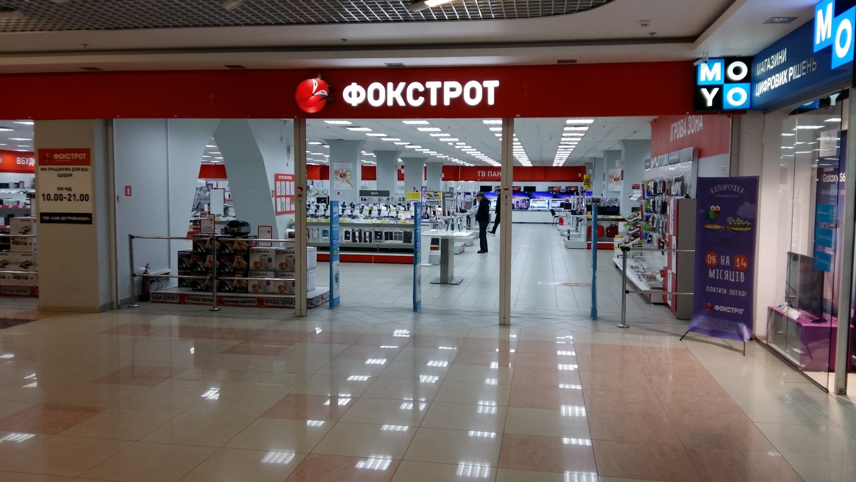
Магазин "Фокстрот", г. Черновцы, ул. Головная, 265 А.
ТРЦ «DEPOT»

Slide 35
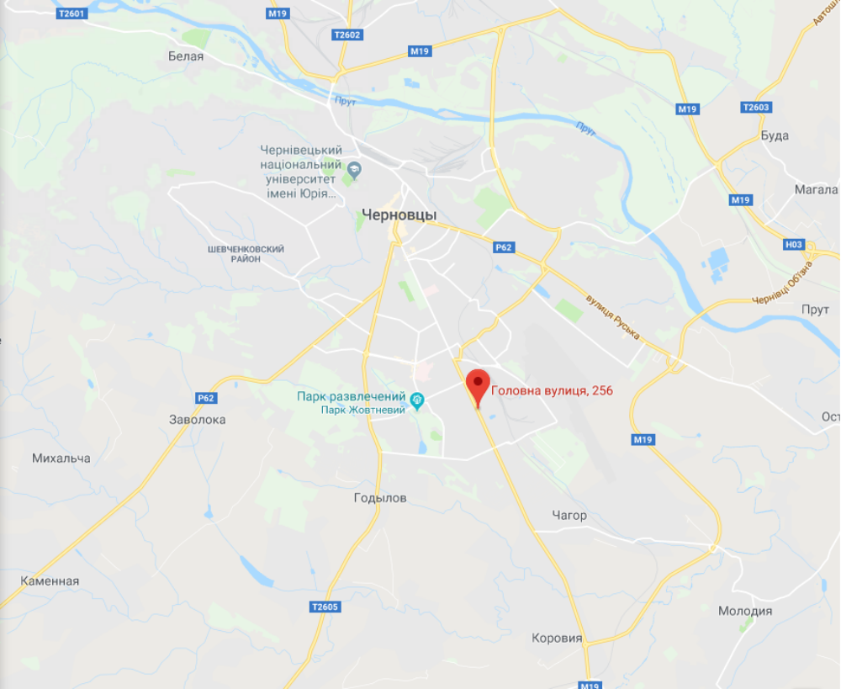
Магазин "Фокстрот", г. Черновцы, ул. Головная, 265 А.
ТРЦ «DEPOT»

Slide 36
Магазин "Фокстрот", г. Черновцы, ул. Головная, 265 А.
ТРЦ «DEPOT»
Вход

Slide 37
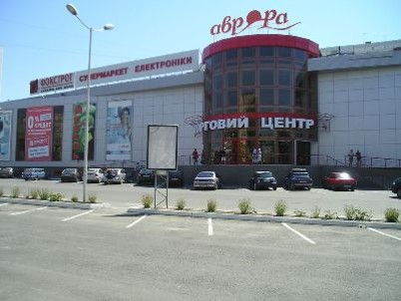
Магазин «Фокстрот», г. Одесса, ул. Семена Палия, 125/Б

Slide 38
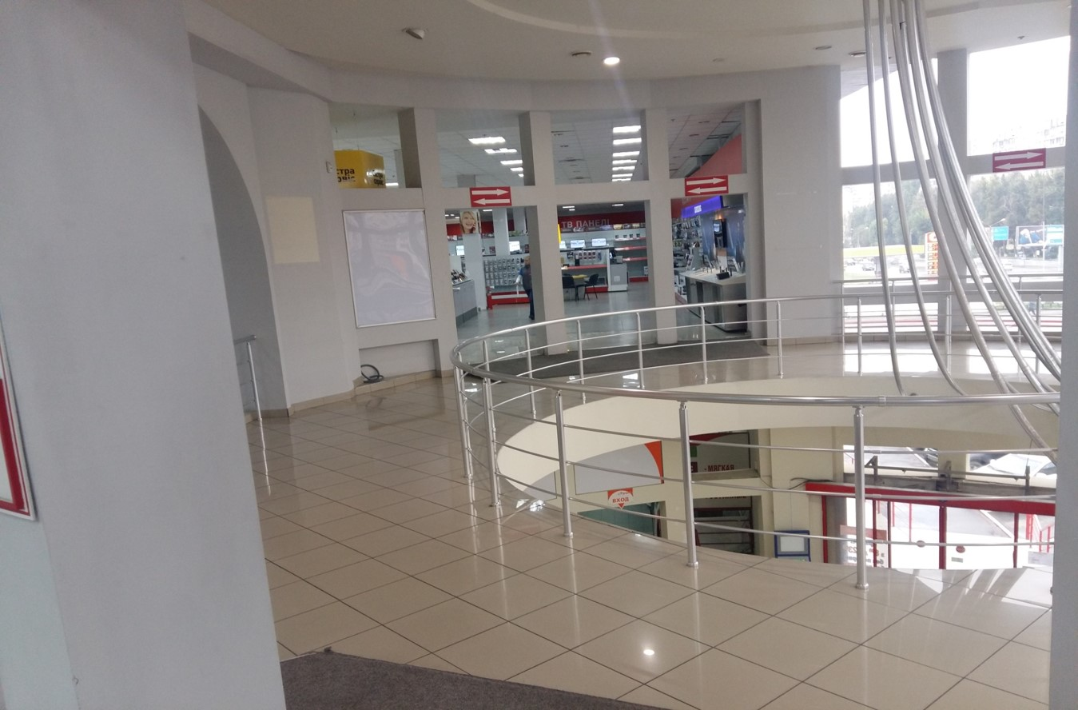
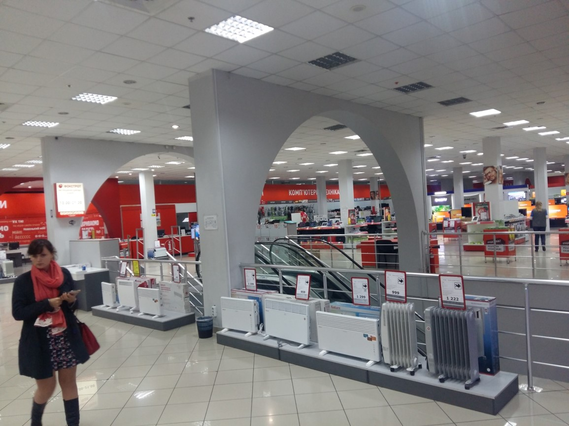
Магазин «Фокстрот», г. Одесса, ул. Семена Палия, 125/Б

Slide 39
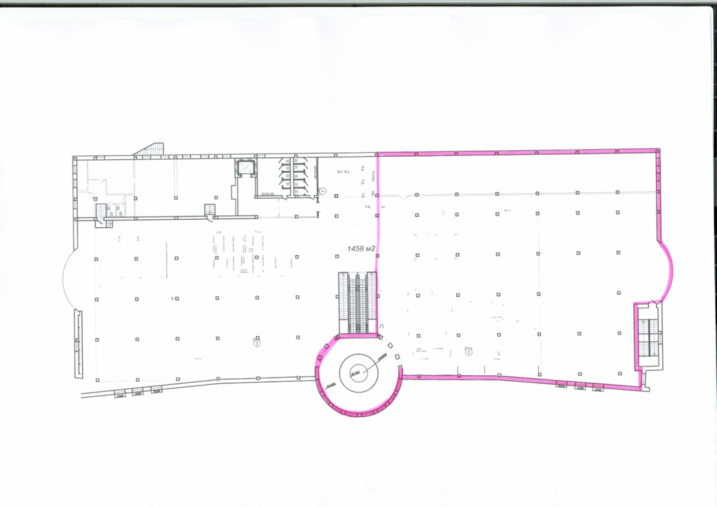
Магазин «Фокстрот», г. Одесса, ул. Семена Палия, 125/Б
Площадь для субаренды
1000 кв м

Slide 40
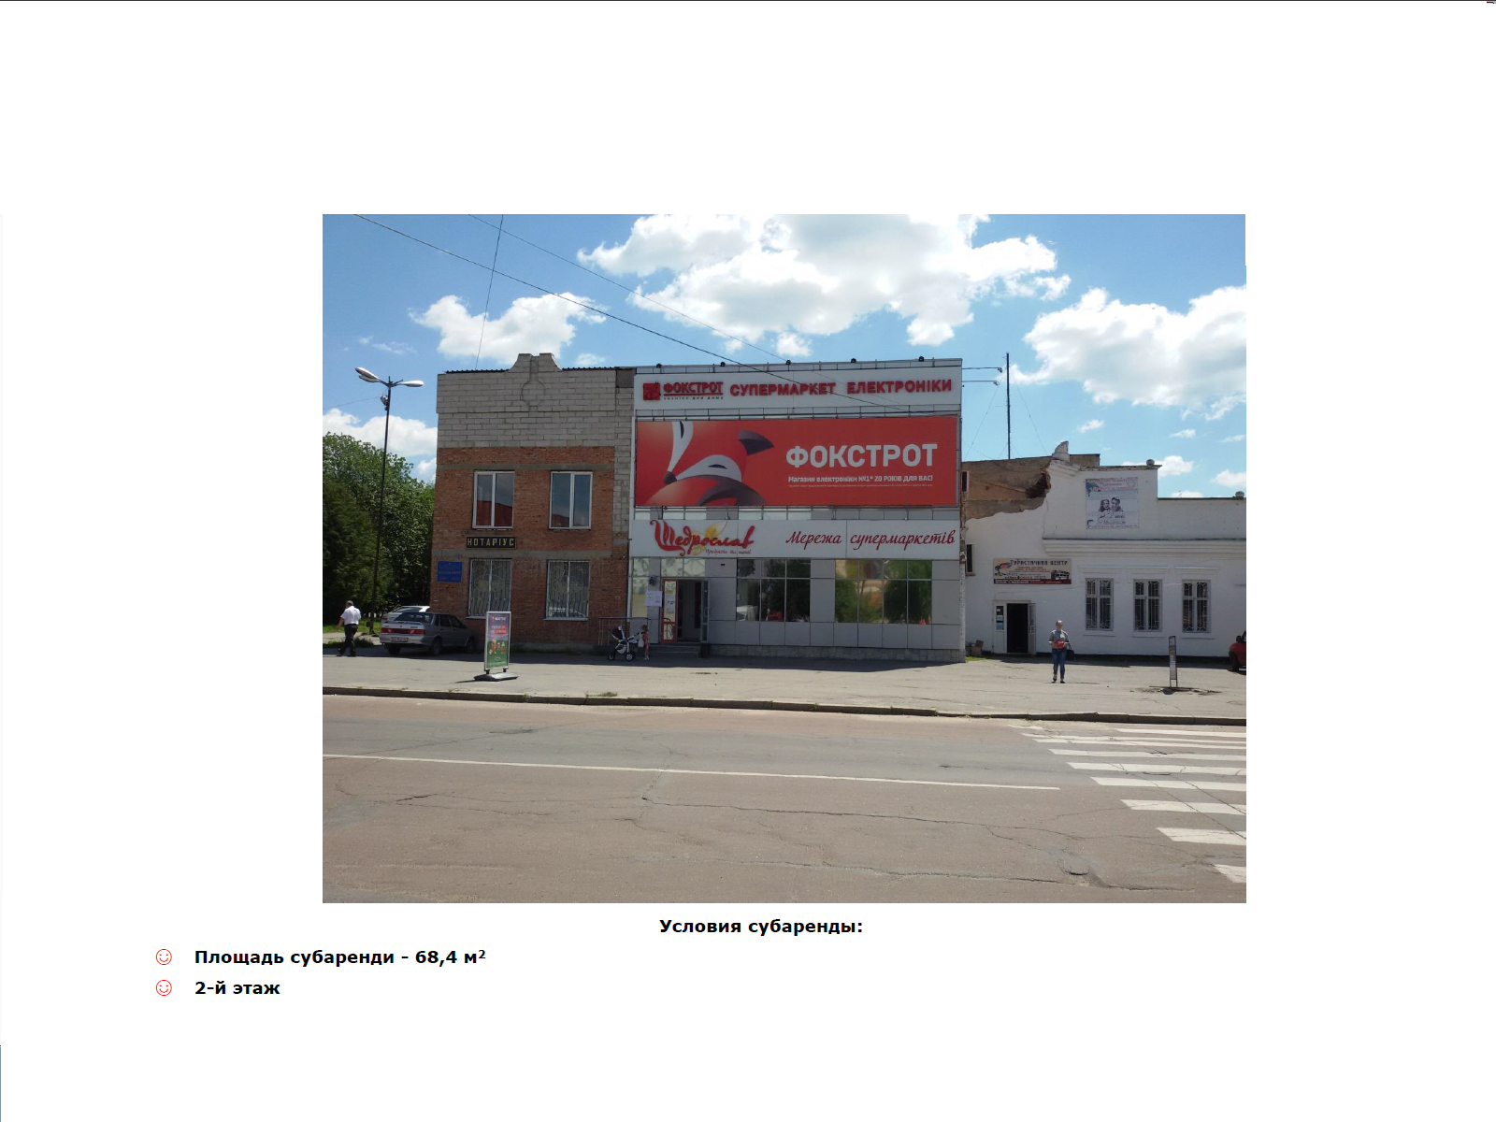
Магазин «Фокстрот», г. Шепетовка, ул. Героев Небесной Сотни,48

Slide 41
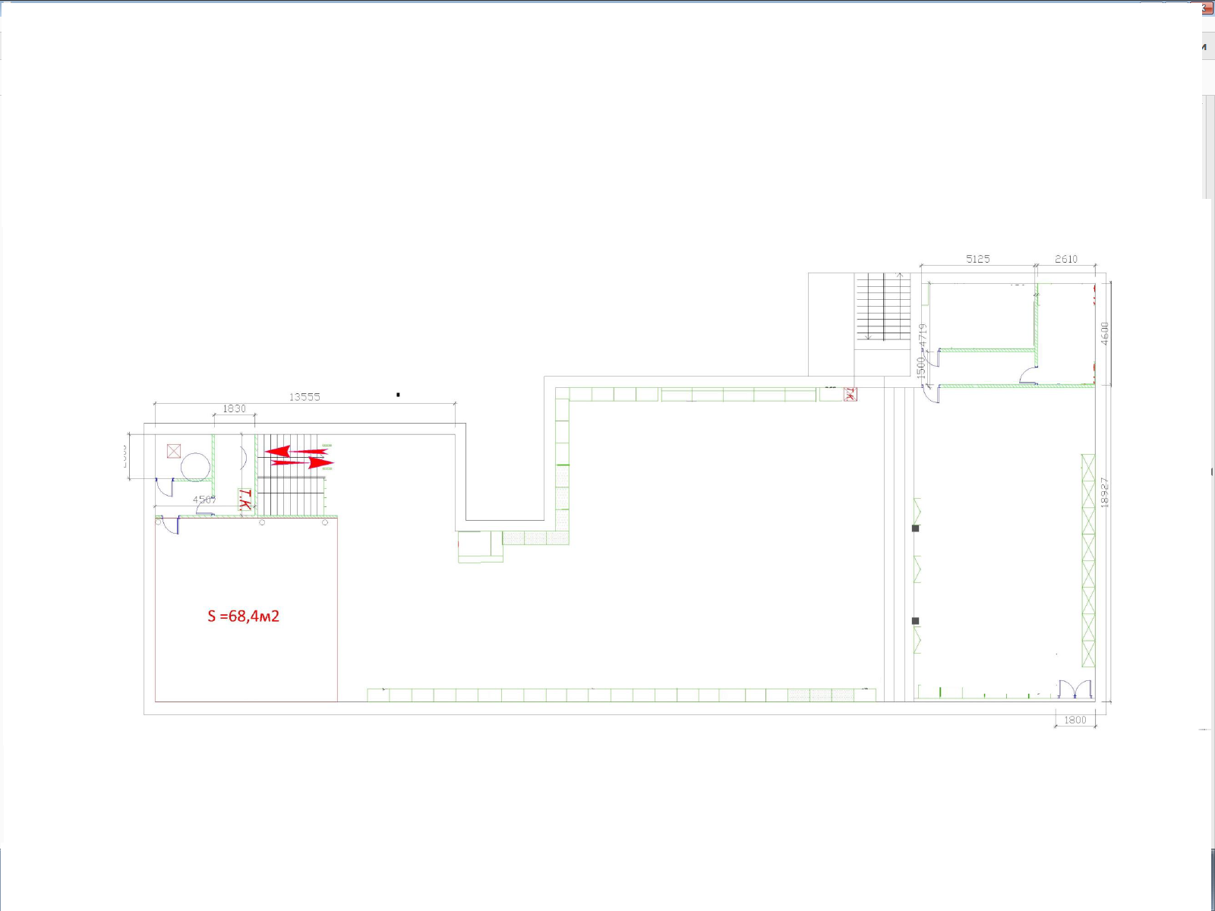
Магазин «Фокстрот», г. Шепетовка, ул. Героев Небесной Сотни,48

Slide 42
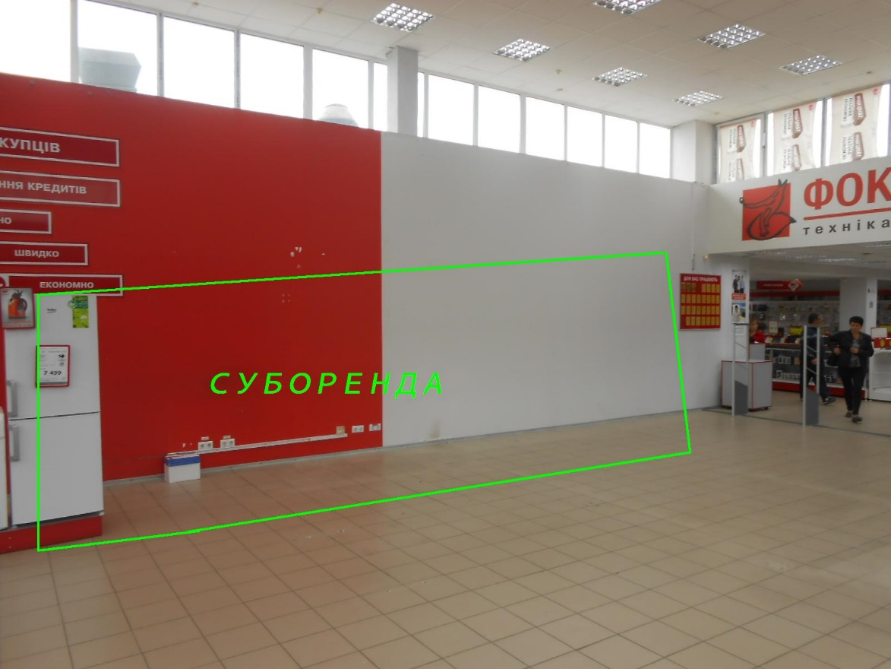
Магазин «Фокстрот». г. Энергодар, пр. Строителей,27-а
25 кв м на втором этаже перед входом в магазин

Slide 43
магазин
За дополнительной информацией просьба обращаться:
Киев
Черкассы
Чернигов
Шепетовка
Шнипко Ярослава,
095-343-16-76
Shnipko-Ya@foxtrot.kiev.ua
Одесса Кропивницкий
Кривой Рог
Лисичанск
Лубны
Ключко Ирина,
096-864-21-03
Kliuchko-I@foxtrot.kiev.ua

